Slide 1
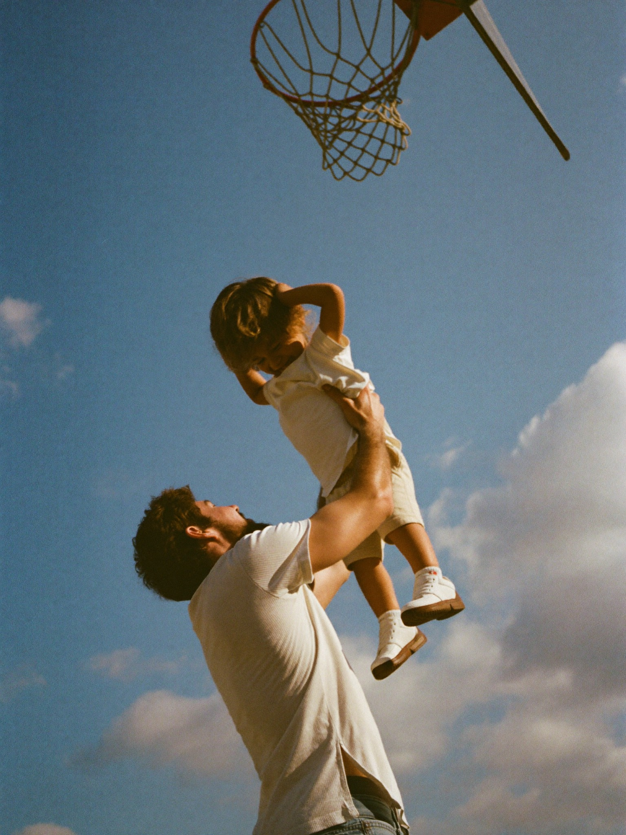

Feliz Día del Padre
Para el maestro de la casa.
Feliz Día del Padre.

